Slide 1
Task2——bios调用

Slide 2
思路：
把串口输出的地址0xbfe48000
存入通用寄存器
注：这不是函数
把一个字符放进
通用寄存器
把字符存进
串口输出地址
（这样就通过串口输到屏幕了）

Slide 3
Task3——BootLoader

Slide 4
1.怎么把内核从u盘读进内存？
通过pmon的读盘函数（地址0x8007b1a8），只要给它提供出读取的目的地址、sd卡中偏移量、文件大小，这个函数就会把磁盘中我指定的内容读进内存的相应位置
（重点在于如何找到那三个参数）

Slide 5
2.内核读取到内存的什么位置？

Slide 6
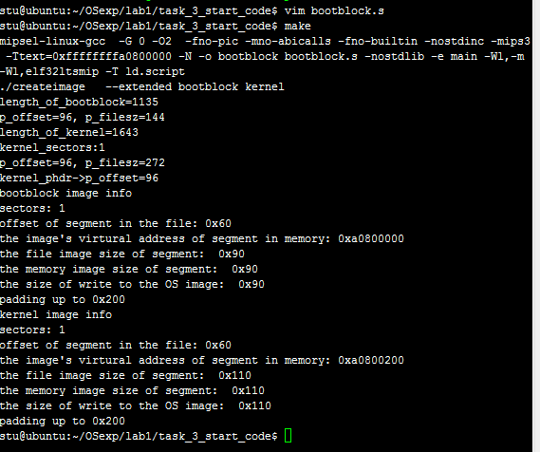

Slide 7
思路：
把读盘函数的三个参数存进参数寄存器
先make一遍，把三个参数找到，再重新打开bootblock.s把参数补上
（最开始不知道参数，先随便写三个数字）
调用读盘函数
跳转到内核的
起始执行地址

